Slide 1
시스템 모듈 상세 설계 – Server (?/?)
15
Database Access (1/5)
01
- 데이터베이스 연동
02
기 능
03
- 데이터베이스에 접속
- 데이터베이스에 원하는 요청에 따른 결과값 반환 및 수정
04
05
다루는 정보
06
- databaseInfo : 데이터베이스에 관련된 정보를 저장
07
08
고려사항
- 아두이노에서 데이터를 수신한 다음 수행
09

Slide 2
시스템 모듈 상세 설계 – Server (?/?)
15
Database Access (2/2)
01
- 데이터베이스 연동
02
API
03
04
findToilet()
형식 | ? findToilet()
리턴값 | ?
설명 | 화장실 위치를 지도에 출력
예시 | findToilet(toilet_UID)
getToiletList()
형식 | String getToiletList()
리턴값 | String
설명 | 가까운 화장실 목록 출력
예시 | getToiletList(toilet_UID)
05
06
07
08
getToilet()
형식 | String getToilet()
리턴값 | String
설명 | 선택한 화장실 상세정보 출력
예시 | getToilet(toilet_UID)
getSeat()
형식 | String getSeat()
리턴값 | String
설명 | 선택한 화장실 자리 상세정보 출력
예시 | getSeat(toilet_UID)
09

Slide 3
시스템 모듈 상세 설계 – Server (?/?)
15
Database Access (2/2)
01
- 데이터베이스 연동
02
API
03
04
CheckID()
형식 | Boolean CheckID()
리턴값 | true / false
설명 | 회원가입 시 중복되는 id 확인
예시 | If(CheckID()) { … }
CheckUser()
형식 | Boolean CheckUser()
리턴값 | true / false
설명 | 로그인 시 사용자 id, pw 확인
예시 | If(CheckUser()) { … }
05
06
07
08
addUser()
형식 | String addUser()
리턴값 | String
설명 | 회원가입 시 신규 내용 추가
예시 | addUser(user_id, user_pw)
09

Slide 4
시스템 모듈 상세 설계 – Server (?/?)
15
Database Access (2/2)
01
- 데이터베이스 연동
02
API
- 사용후기, 시설물 고장 신청, Q&A
03
04
getReviewList() / getWrong() / getQA()
형식 | String getReviewList()
리턴값 | String
설명 | 모든 후기 목록 출력
예시 | getReviewList(review_title)
getReview()
형식 | String getReview()
리턴값 | String
설명 | 선택한 사용후기 내용출력
예시 | getReview(review_UID)
05
06
07
08
getMyReview()
형식 | String getMyReview()
리턴값 | String
설명 | 사용자가 작성한 후기 목록 출력
예시 | getMyReview(user_UID)
addReview()
형식 | void addReview( String review)
리턴값 | X
설명 | 사용자가 작성한 후기를 DB에 등록
예시 | addReview(review);
09

Slide 5
시스템 모듈 상세 설계 – Server (?/?)
15
Database Access (2/2)
01
- 데이터베이스 연동
02
API
03
04
getWrongList()
형식 | String getWrongList()
리턴값 | String
설명 | 모든 시설물 고장 신청 목록 출력
예시 | getWrongList(wrong_title)
getWrong()
형식 | String getWrong()
리턴값 | String
설명 | 선택한 시설물 고장 신청 내용 출력
예시 | getWrong(wrong_UID)
05
06
07
08
getMyWrong()
형식 | String getMyWrong()
리턴값 | String
설명 | 사용자가 작성한 신청 목록 출력
예시 | getMyWrong(user_UID)
addWrong()
형식 | void addWrong( String wrong )
리턴값 | X
설명 | 사용자가 작성한 후기를 DB에 등록
예시 | addWrong(wrong);
09

Slide 6
시스템 모듈 상세 설계 – Server (?/?)
15
Database Access (2/2)
01
- 데이터베이스 연동
02
API
03
04
getQAList()
형식 | String getQAList()
리턴값 | String
설명 | 모든 Q&A 목록 출력
예시 | getQAList(QA_title)
getQA()
형식 | String getQA()
리턴값 | String
설명 | 선택한 Q&A 내용 출력
예시 | getWrong(QA_UID)
05
06
07
08
getMyQA()
형식 | String getMyQA()
리턴값 | String
설명 | 사용자가 작성한 Q&A 목록 출력
예시 | getMyQA(user_UID)
addQA()
형식 | void addQA( String QA )
리턴값 | X
설명 | 사용자가 작성한 Q&A를 DB에 등록
예시 | addQA(QA);
09

Slide 7


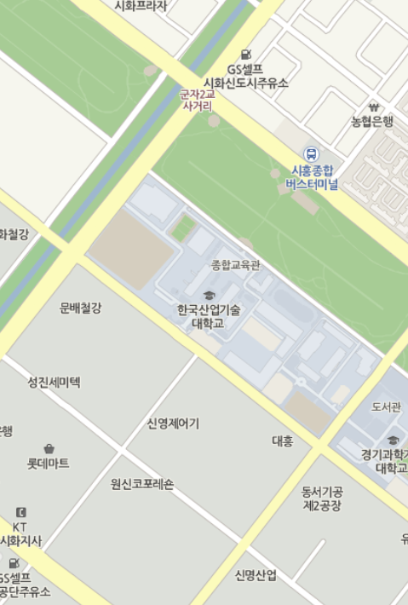



TOMS
TOMS
앱 초기 화면
5초 후 Main 창
( 현재 위치를 보여줌 )
가까운 화장실 찾기

Slide 8


TOMS
TOMS
현재 위치를 누르면
나의 위치와 주위 화장실들 위치 확인가능
가까운 화장실 찾기
가까운 화장실 찾기

Slide 9








옵션 선택으로 원하는 화장실 검색 가능
TOMS
가까운 화장실
옵션선택
거리순
별점순
주행모드
거리설정
200m
500m
1km
남녀공용 여부
분리
공용
편의시설
장애인
아동
aa화장실 – 58.1m
경기도 시흥시 정왕동 한국산업기술대학교 A동
4.2
bb화장실 – 73.5m
경기도 시흥시 정왕동 한국산업기술대학교 B동
4.3
가까운 화장실 찾기를 누르면 주위 화장실의 리스트가 뜸
cc화장실 – 96.3m
경기도 시흥시 정왕동 한국산업기술대학교 체육관
3.9
가까운 화장실 찾기
dd화장실 - 118m
경기도 시흥시 정왕동 한국산업기술대학교 종합관
4.0

Slide 10




가까운 화장실
aa화장실
옵션선택
거리순
별점순
주행모드
거리설정
200m
500m
1km
남녀공용 여부
분리
공용
편의시설
장애인
아동
사용률 조회
aa화장실 – 58.1m
aa화장실 – 58.1m
경기도 시흥시 정왕동 한국산업기술대학교 A동
4.2
주소 : 경기도 시흥시 정왕동 한국산업기술대학교 A동
관리기관명 : 한국산업기술대학교
연락처 : 031 – 8041 - ****
남녀공용 여부 : X
개방 시간 : 00:00 ~ 24:00
bb화장실 – 73.5m
경기도 시흥시 정왕동 한국산업기술대학교 B동
4.3
4.2
cc화장실 – 96.3m
화장실 선택 시
사용 후기, 시설물 고장신청내역 등 상세정보 확인 가능
깨끗해요 – 급할때는TOMS
경기도 시흥시 정왕동 한국산업기술대학교 체육관
3.9
화장실 칸 수도 많고, 관리도 잘되는 듯!!
dd화장실 - 118m
휴지가 없어요.. – 오늘은변비탈출
경기도 시흥시 정왕동 한국산업기술대학교 종합관
4.0
오늘은 진짜 변비탈출 기회가 왔어여... 근데 화장실에 휴지가…

Slide 11
aa화장실
사용률 조회
aa화장실 – 58.1m
주소 : 경기도 시흥시 정왕동 한국산업기술대학교 A동
관리기관명 : 한국산업기술대학교
연락처 : 031 – 8041 - ****
남녀공용 여부 : X
개방 시간 : 00:00 ~ 24:00
4.2
깨끗해요 – 급할때는TOMS
화장실 선택 시
사용 후기, 시설물 고장신청내역 등 상세정보 확인 가능
화장실 칸 수도 많고, 관리도 잘되는 듯!!
휴지가 없어요.. – 오늘은변비탈출
오늘은 진짜 변비탈출 기회가 왔어여... 근데 화장실에 휴지가…

